Slide 1

中学数学の関数領域における 縦断的認知診断モデルの適用
小島 楓
人間学群心理学類
指導教員 山口 一大

Slide 2
01
問題と目的
02
認知診断モデル
テストの実施
03
予備的検討
研 究 1
04
総合考察
06
アトリビュートの作成 テスト問題項目の作成
第 1 回テストの実施 横断的なデータ分析
分析結果を統合した分析 アトリビュート定義に関する限界 情報量が少ないことによる困難
認知診断モデル実践の展望
研 究 2
05
第 2 回テストの実施 第 3 回テストの実施 縦断的なデータ分析

Slide 3
問題と目的 Introduction
01

Slide 4
問題 Problems
問題と目的
認知診断モデル
予備的検討
研 究 1
研 究 2
総合考察
01
02
03
04

Slide 5
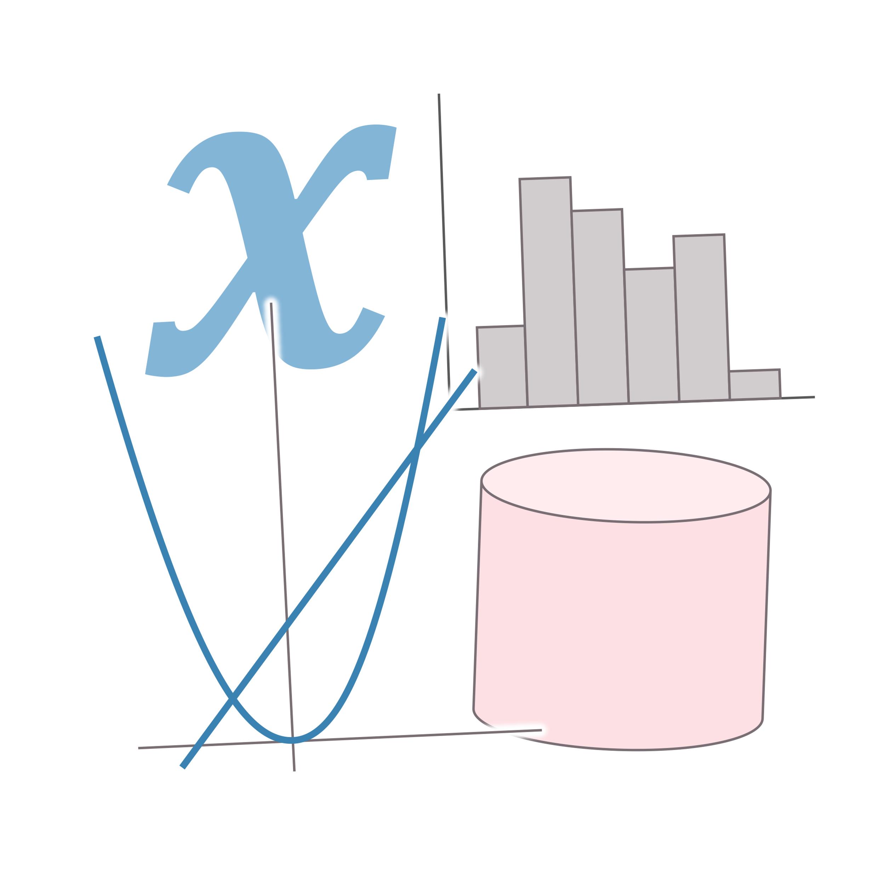
01
中学数学
高校以降の数学を理解する上で重要である。
Wang & Goldschmidt, 2003; Petersen & Hyde, 2015

Slide 6
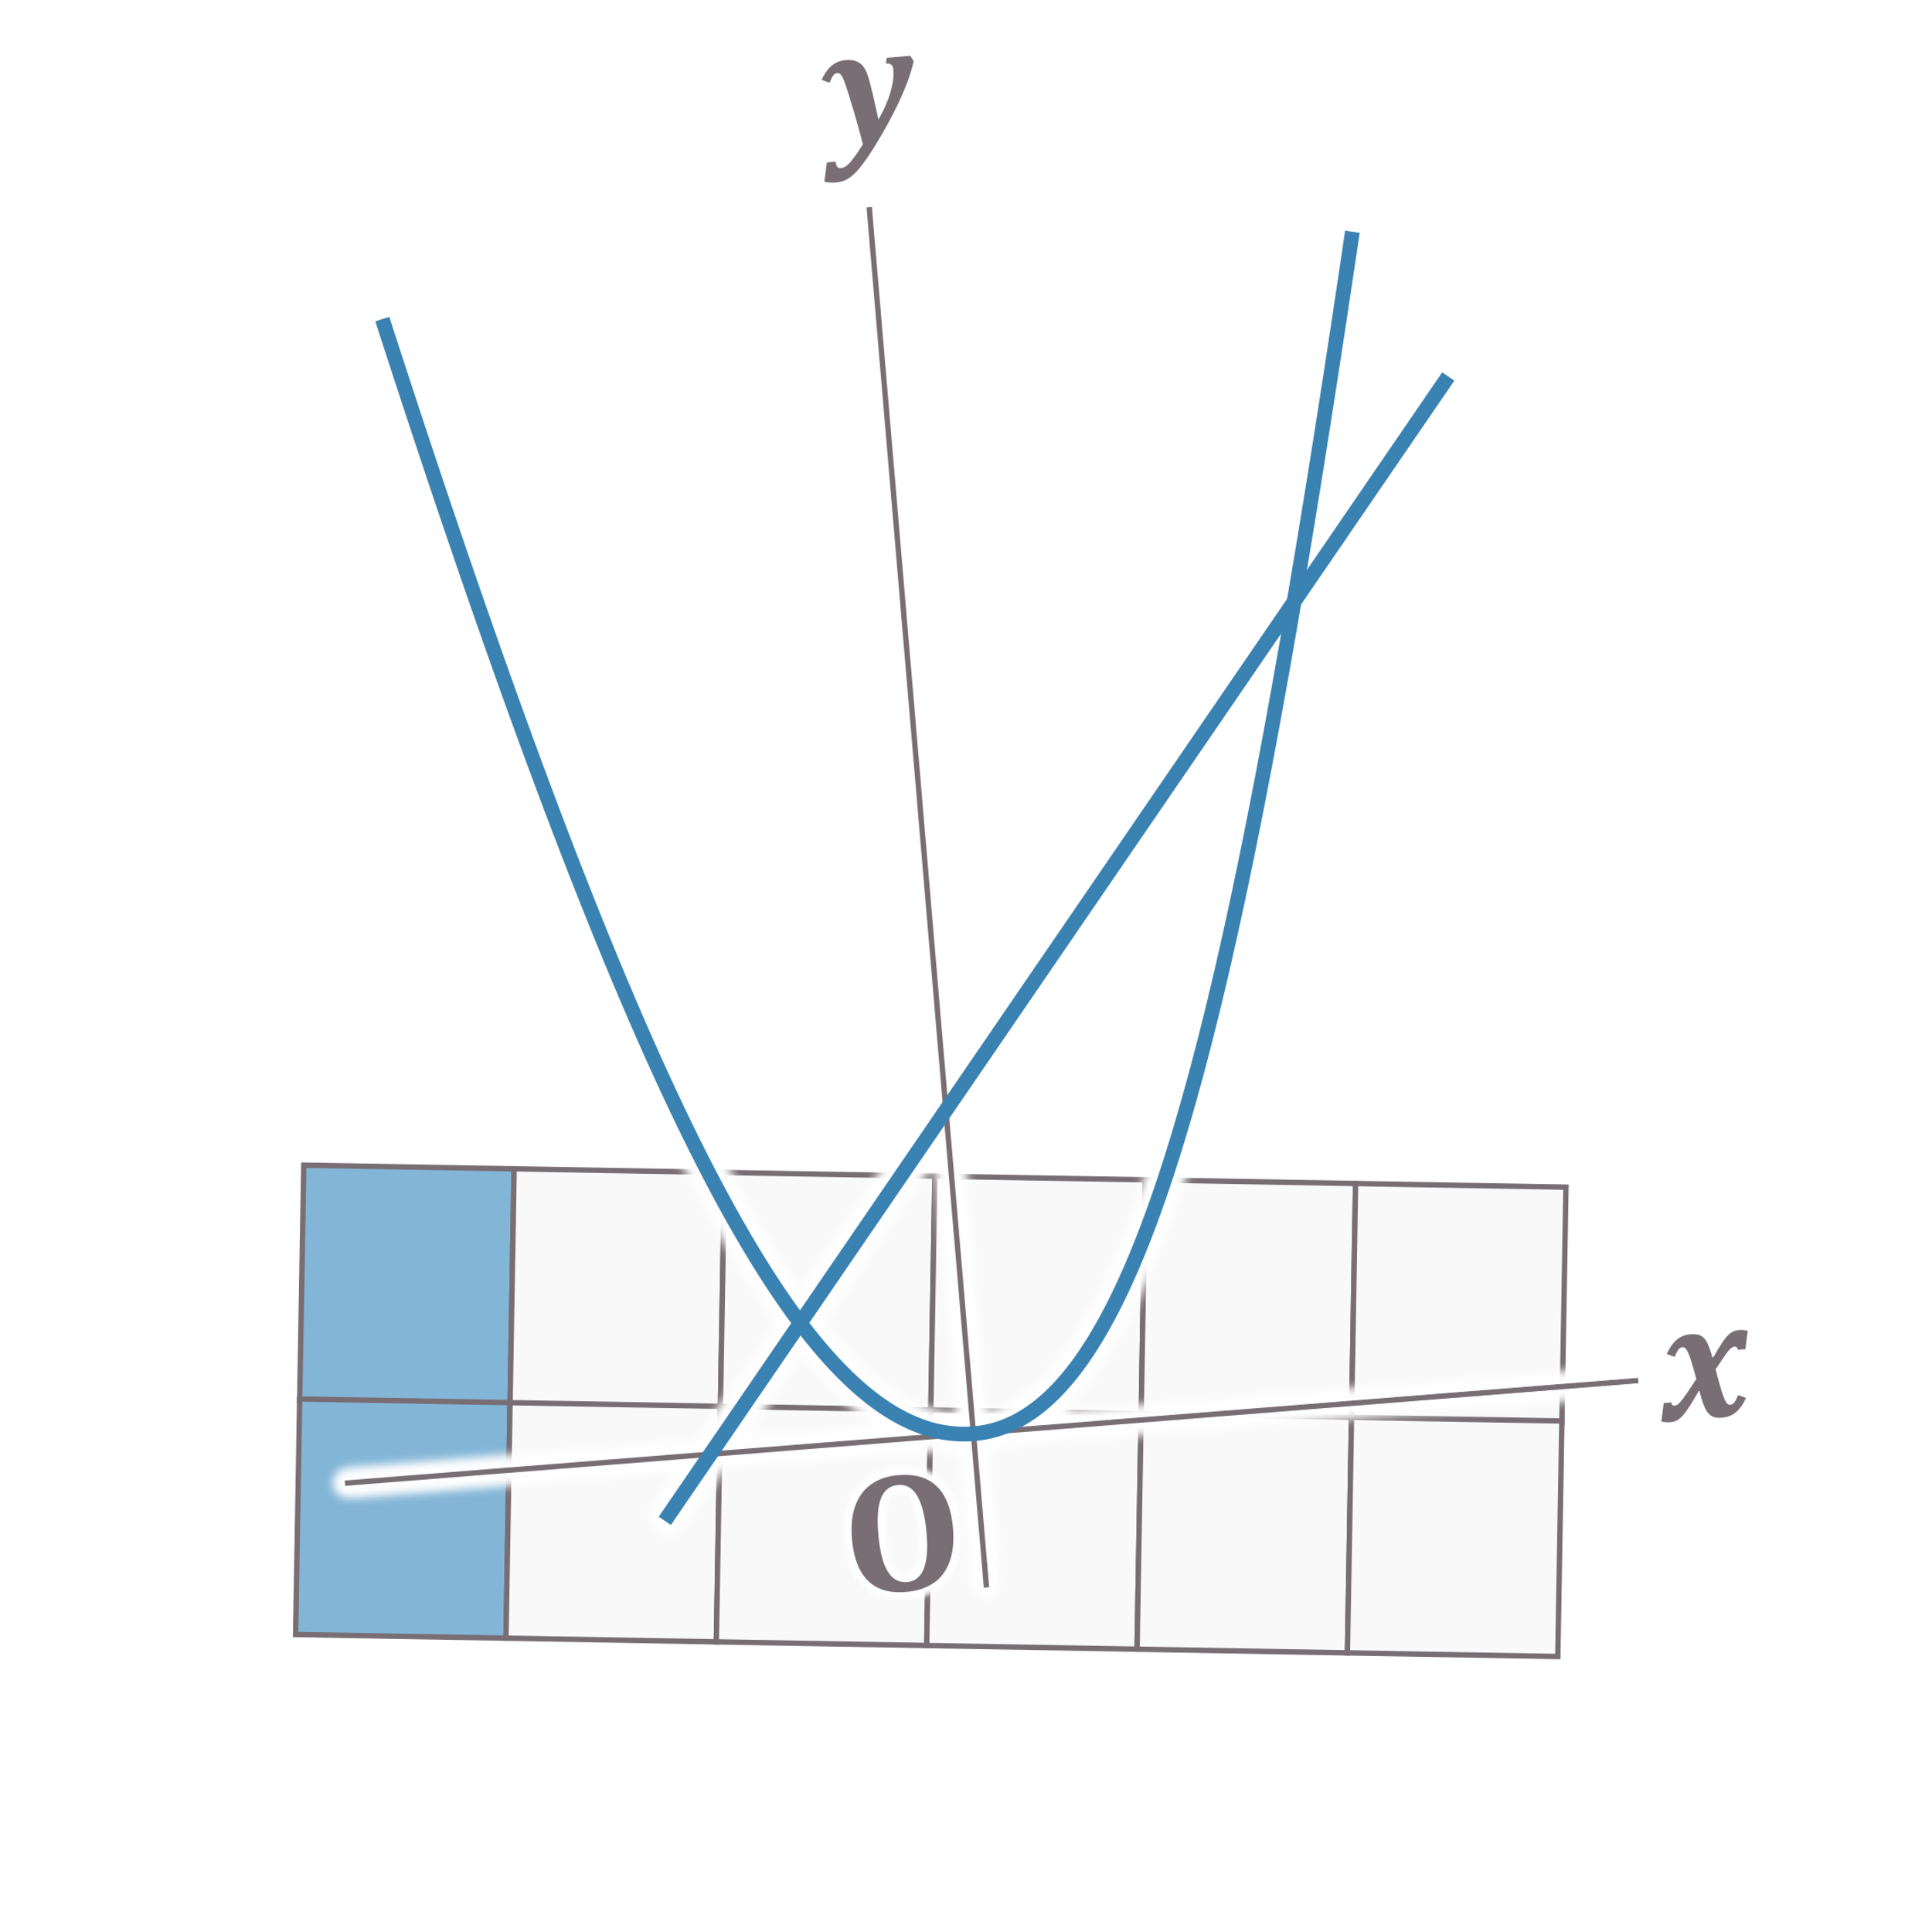
02
関数教育
数学の現実世界への応用のために重要である。
阿部, 2012; National Research Council, 1996

Slide 7
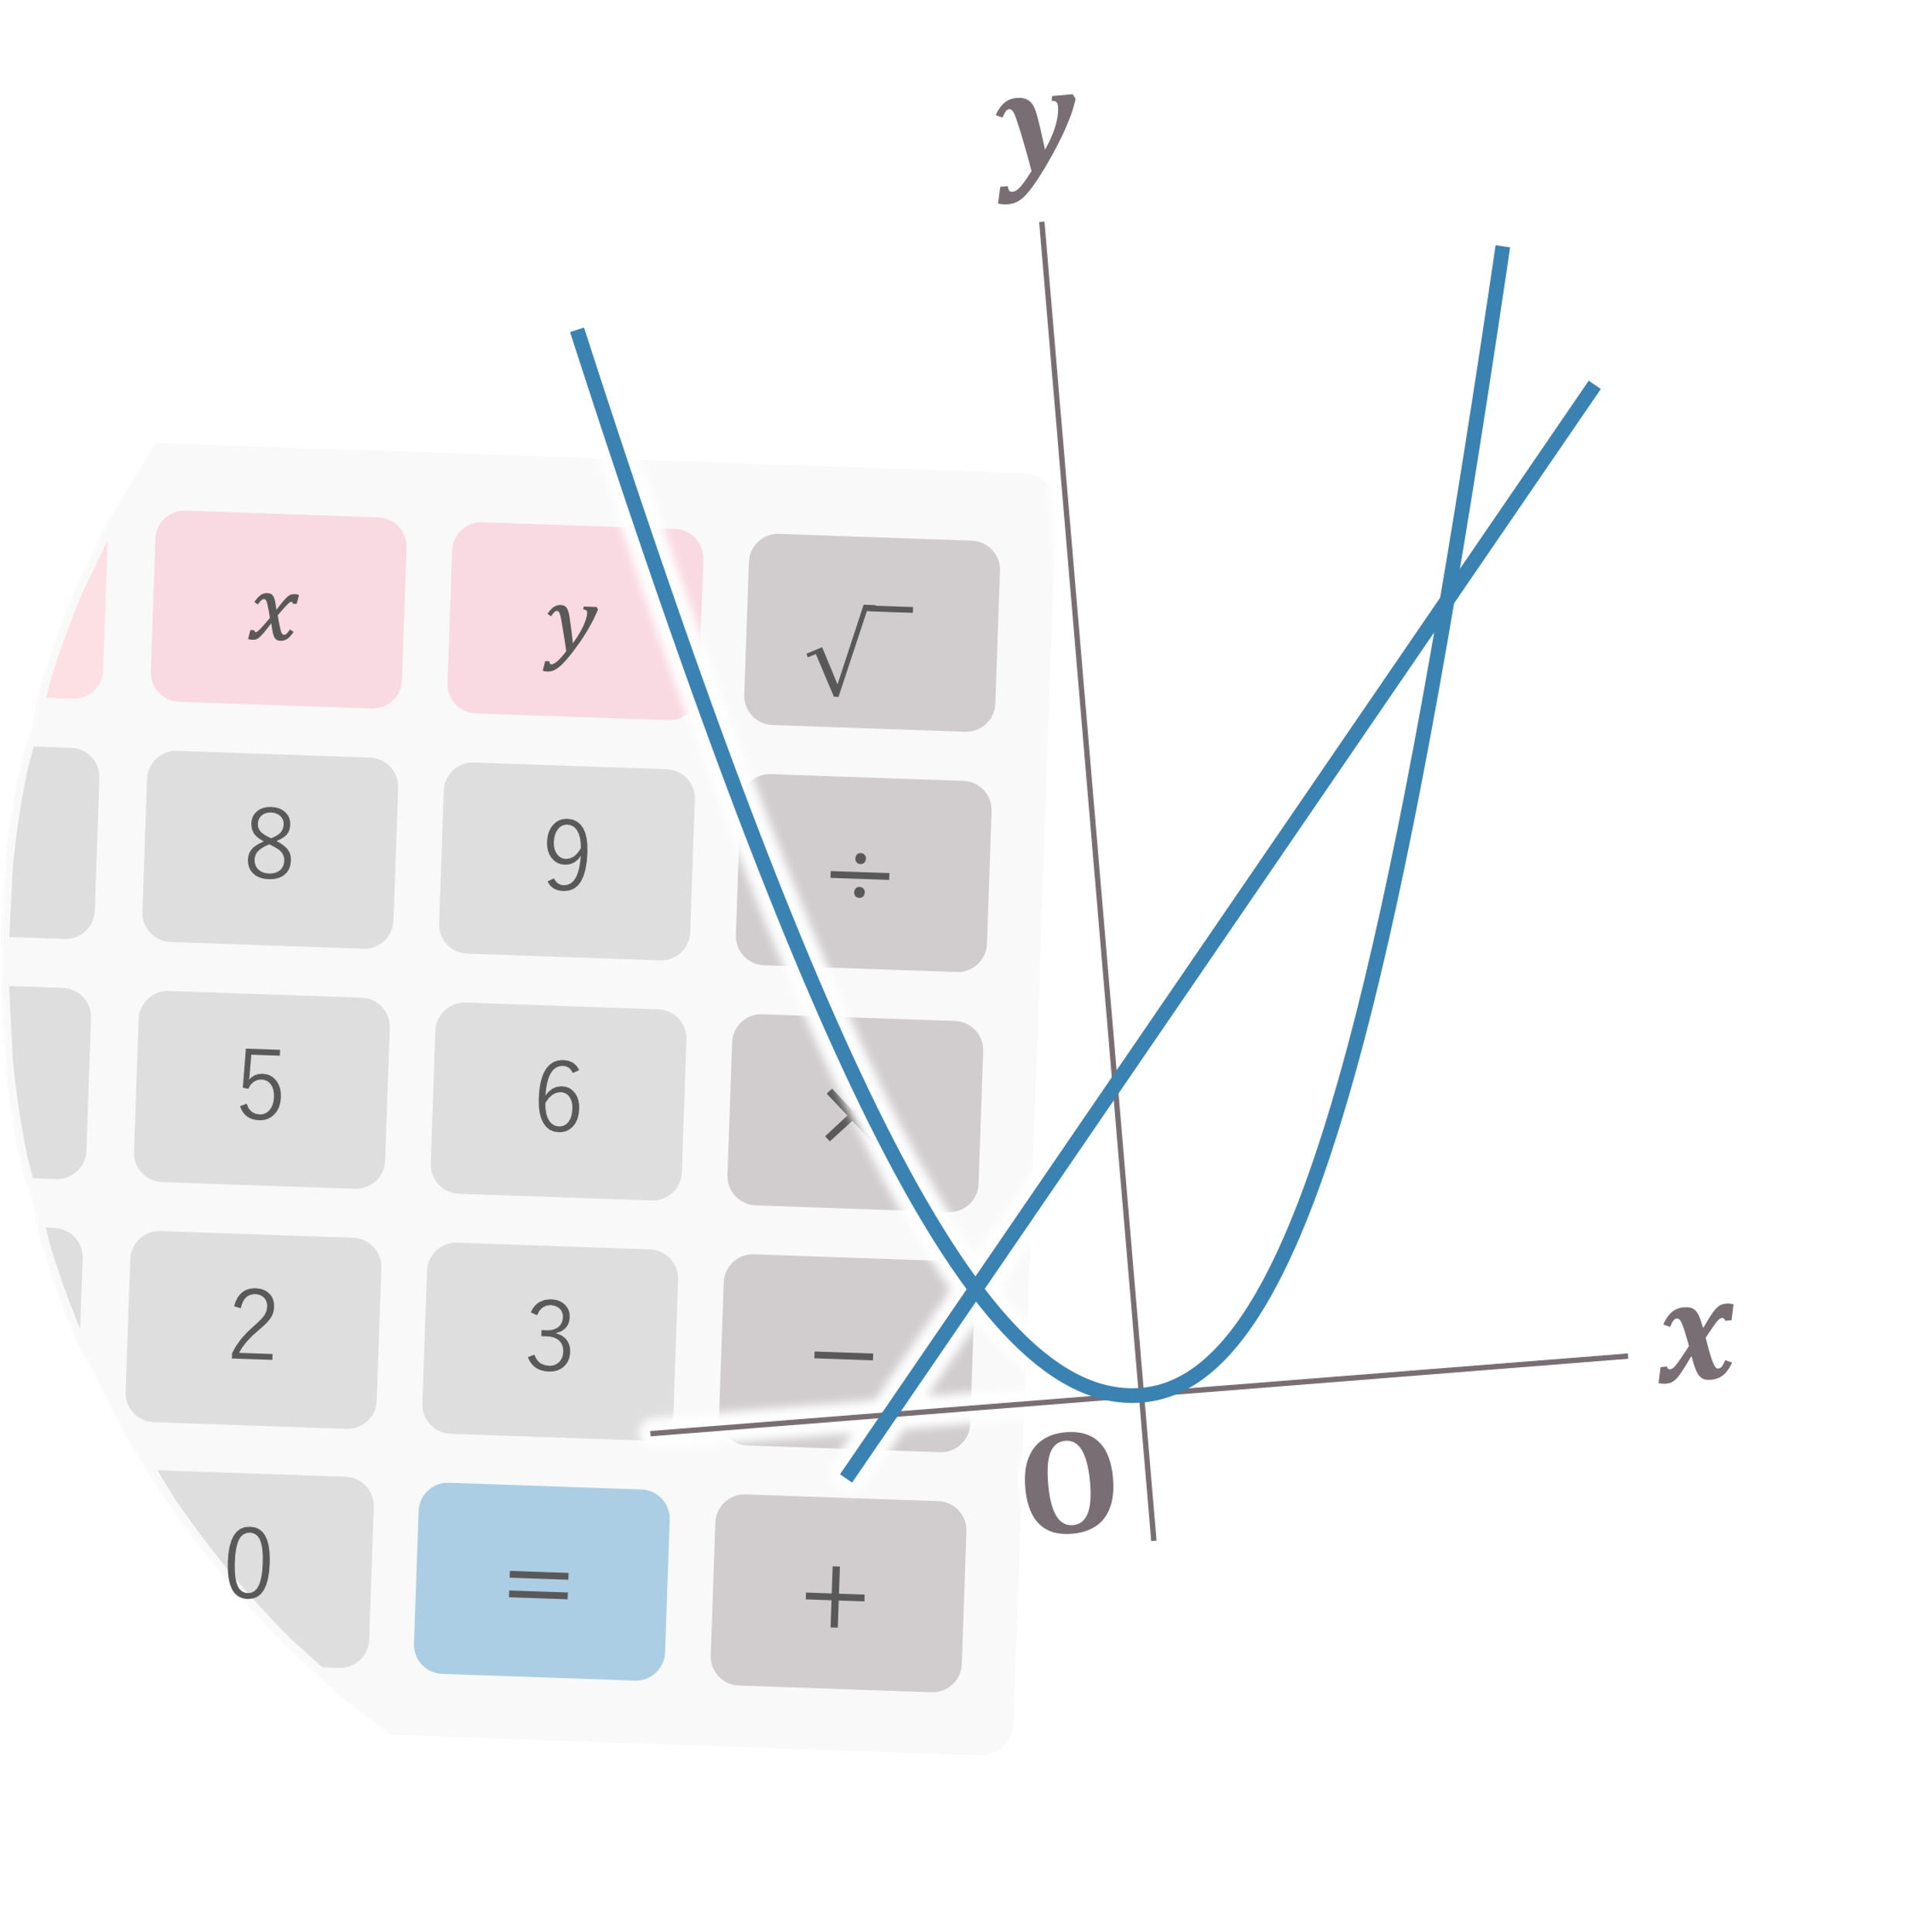
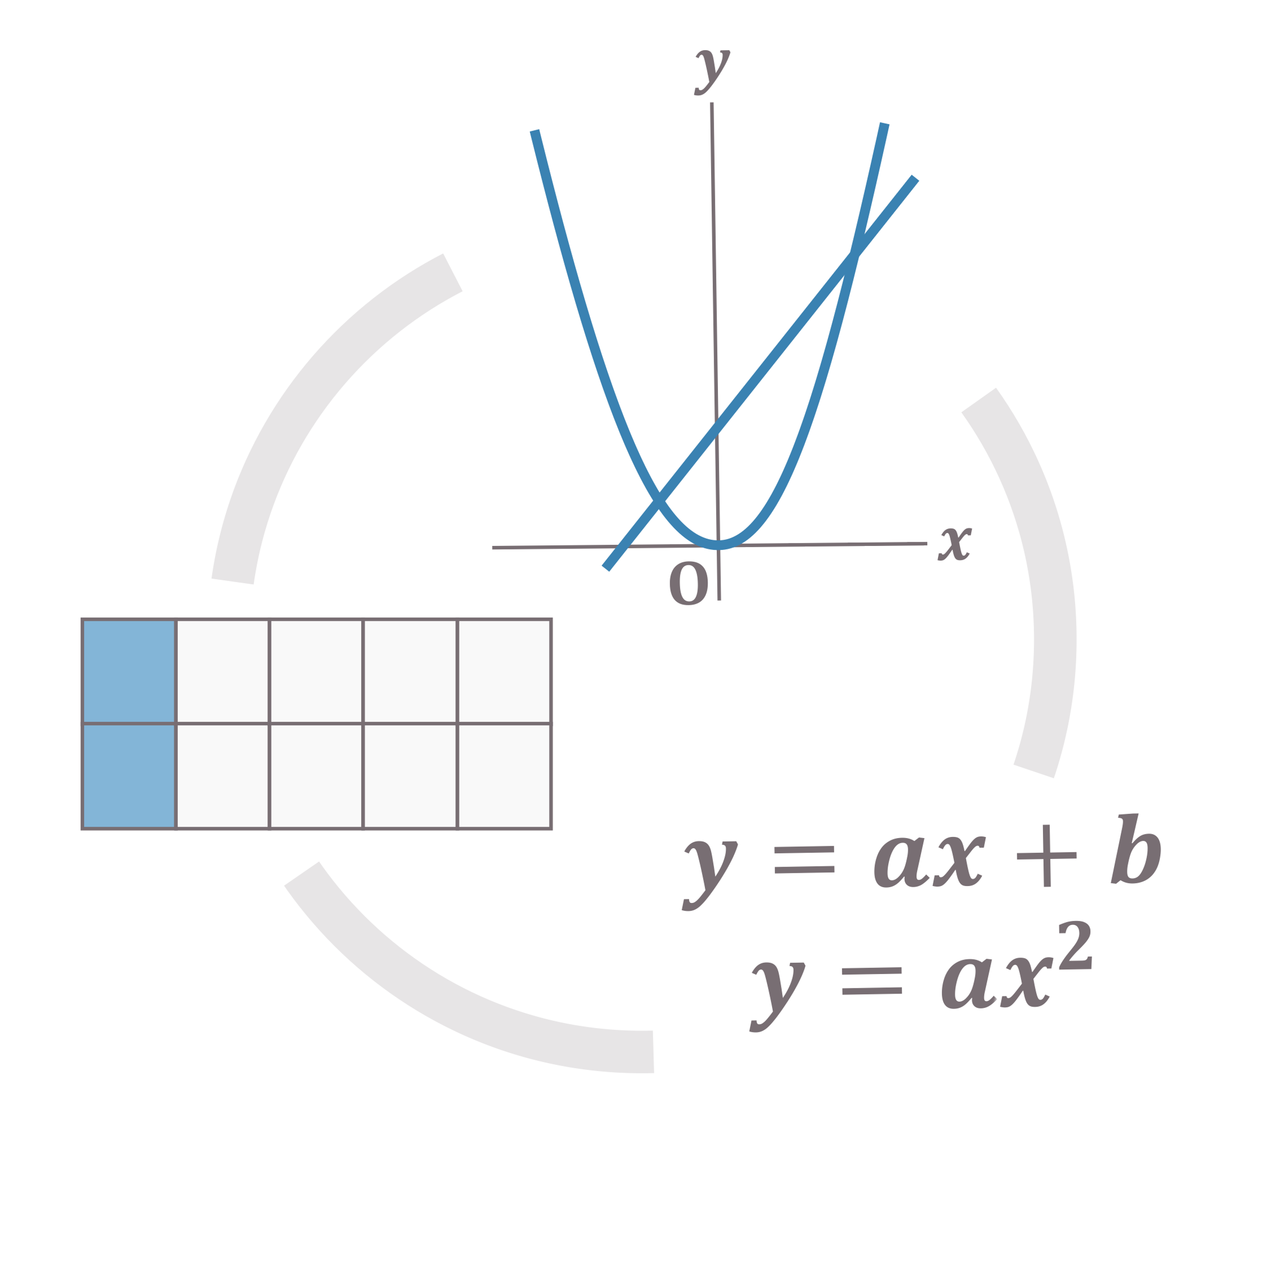
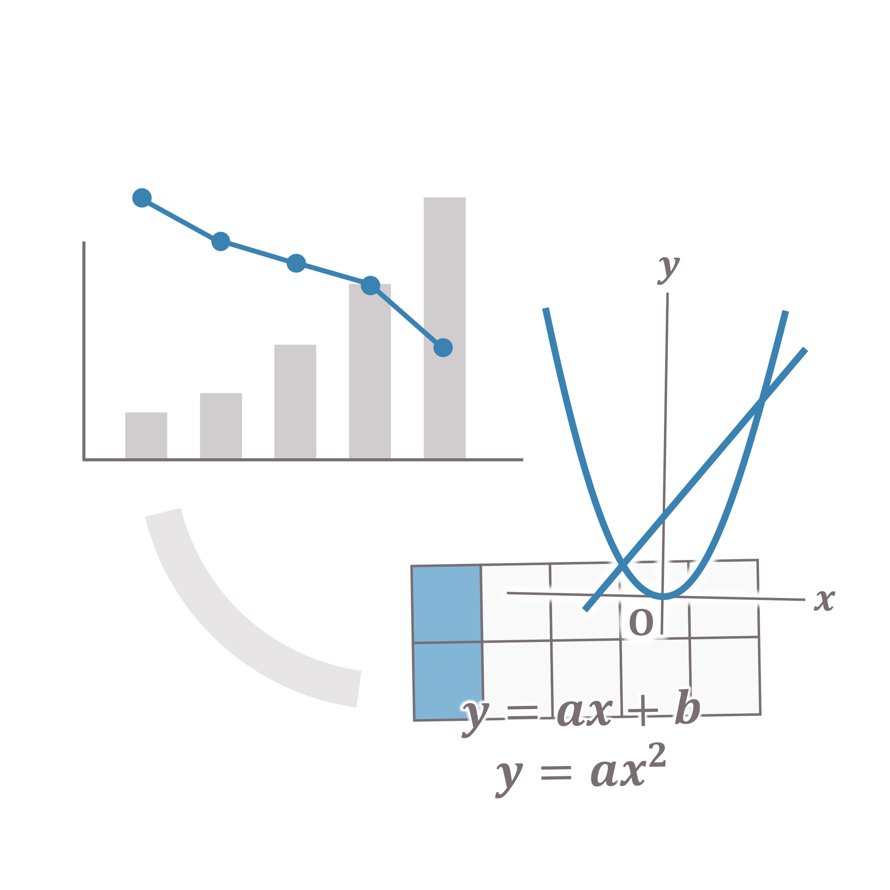
02
関数理解促進のための教育実践
グラフ電卓の活用
Ruthven, 1990; Slavit, 1997
表現形式間の変換
Brenner et al., 1997; Schwarz & Dreyfus, 1995
数学的表記と 具体的事象の結び付け
久保・岡崎, 2013

Slide 8
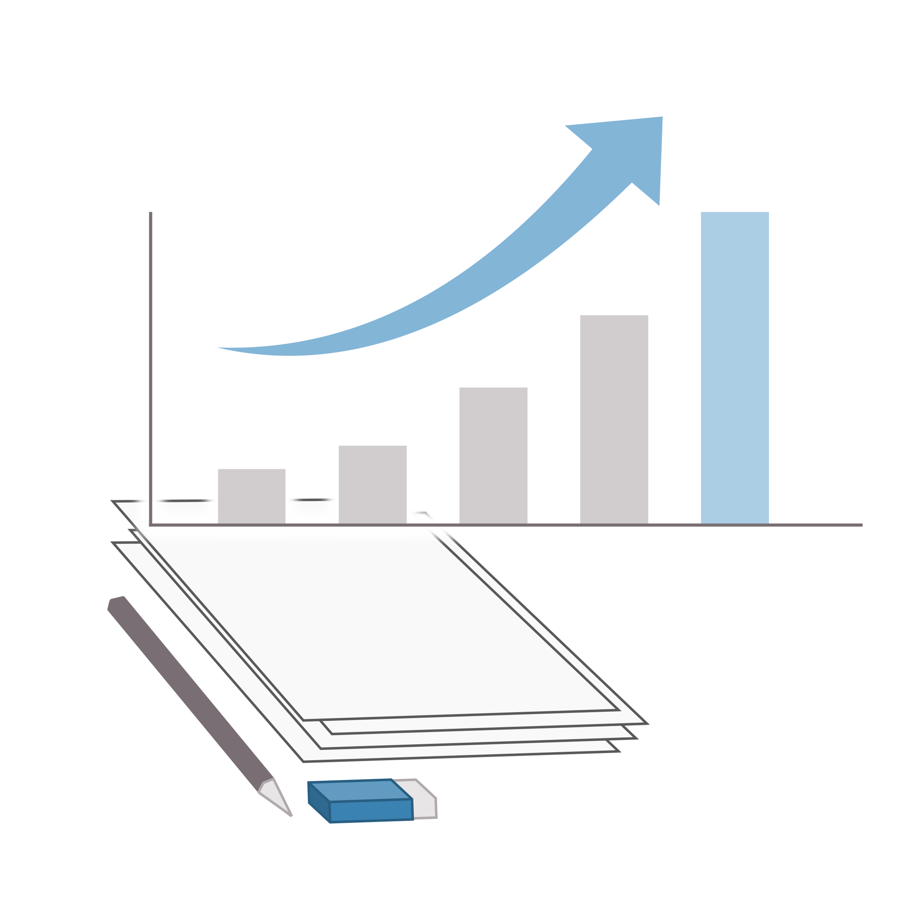
03
テスト活用
教育実践に加えて確認テストが実施される。
学習改善のためのテスト活用は不十分である。
中央教育審議会, 2019

Slide 9

04
認知診断モデル
CDM Cognitive Diagnosis Model

Slide 10
04
認知診断モデル
テスト活用への貢献
個人の学習上の強みや弱みの推定が可能であり， テスト活用に資するテストモデルである。
01
実証的知見の不足
テスト開発やフィードバックの方法の 知見が不足している。
02
CDM Cognitive Diagnosis Model
縦断的CDM実践の不足
特に，縦断的CDMの実践例の不足が顕著である。
03

Slide 11
目的 Purpose
問題と目的
認知診断モデル
予備的検討
研 究 1
研 究 2
総合考察
中学数学
高校以降の数学を理解する上で重要である。
01
関数教育
数学の現実世界への応用のために重要である。 関数理解促進のための工夫が実践されている。
テスト活用
教育実践に加えて確認テストが実施される。 学習改善のためのテスト活用は不十分である。
02
認知診断モデル
テスト活用に資するテストモデルである。 実証的知見や縦断的CDM実践が不足している。

Slide 12

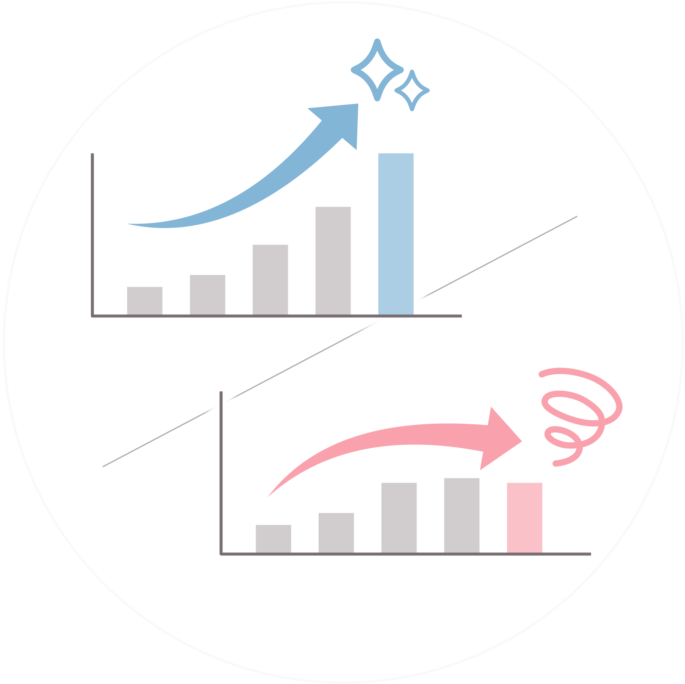
本研究の目的
実証的知見の蓄積
中学校における数学教育や関数教育においてテストを有効に活用するために， テスト開発からフィードバックまでCDMを包括的に実践し， CDMを用いた教育改善について実証的な知見を蓄積する。
CDM実践の効果と困難
中学数学の関数領域において 3 時点に渡るテストを縦断的CDMにより分析することで， CDMに基づくフィードバックによる学習向上の効果と， 現状のCDM実践における困難を検討する。

Slide 13
目的 Purpose
問題と目的
認知診断モデル
予備的検討
研 究 1
研 究 2
総合考察
中学数学
高校以降の数学を理解する上で重要である。
実証的知見の蓄積
中学校における数学教育や関数教育において テストを有効に活用するために， テスト開発からフィードバックまでCDMを包括的に実践し， CDMを用いた教育改善について実証的な知見を蓄積する。
関数教育
数学の現実世界への応用のために重要である。 関数理解促進のための工夫が実践されている。
テスト活用
教育実践に加えて確認テストが実施される。 学習改善のためのテスト活用は不十分である。
CDM実践の効果と困難
中学数学の関数領域において 3時点にわたるテストを縦断的CDMにより分析することで， CDMに基づくフィードバックによる学習向上の効果と， 現状のCDM実践における困難を検討する。
認知診断モデル
テスト活用に資するテストモデルである。 実証的知見や縦断的CDM実践が不足している。

Slide 14
認知診断モデル Cognitive Diagnosis Model
02

Slide 15

アトリビュート
学習領域の理解に必要とされ，
テスト項目の正答に要求される認知的要素。

Slide 16


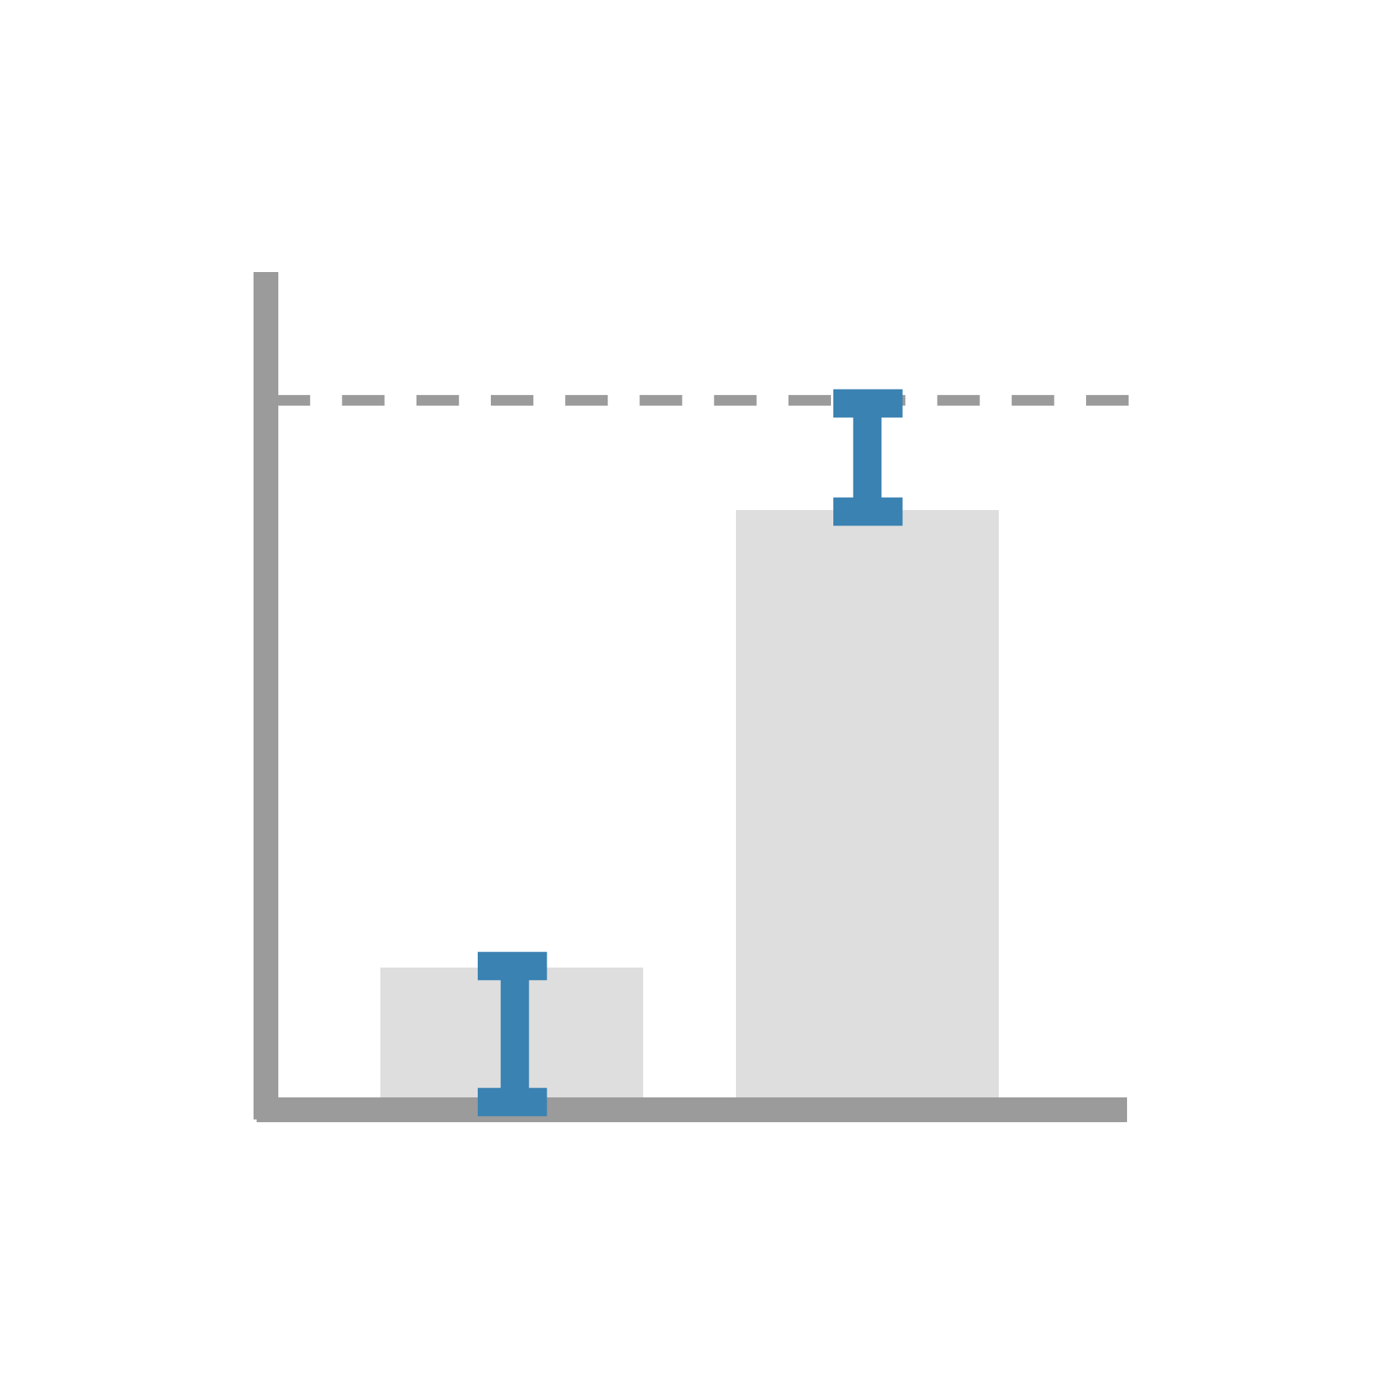
DINAモデル Deterministic Input Noisy AND-Gate Model
問題と目的
認知診断モデル
予備的検討
研 究 1
研 究 2
総合考察
項目反応
問題項目に対する個人の反応 個人×項目，1/0の2値の行列
アトリビュート習得
アトリビュート習得確率
各個人が各アトリビュートを 習得している確率
Q行列
問題項目とアトリビュートの関係性 項目×アトリビュート，1/0の2値の行列
アトリビュート習得パタン
各個人のアトリビュート習得の有無 個人×アトリビュート，1/0の2値の行列
項目パラメタ
項目ごとに推定されるパラメタ。 項目反応の誤差を表現し，項目の特性を反映する。

Slide 17
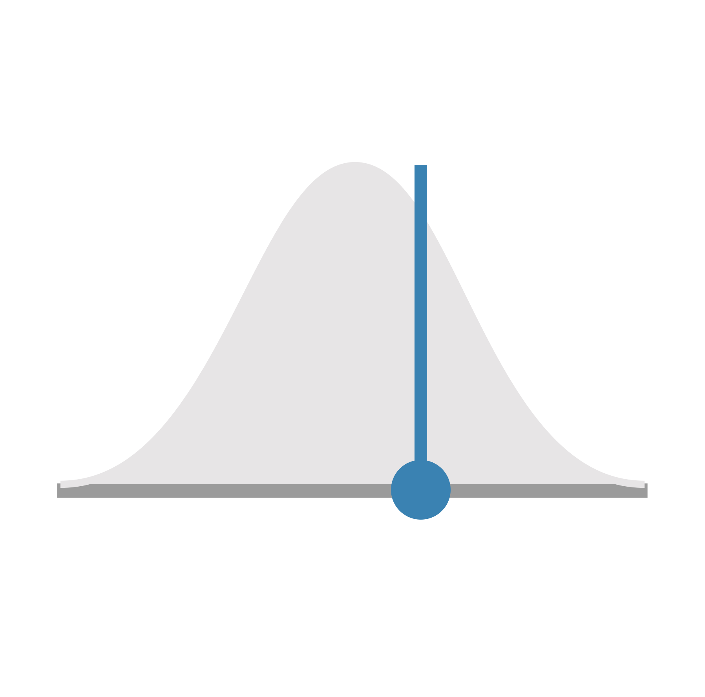
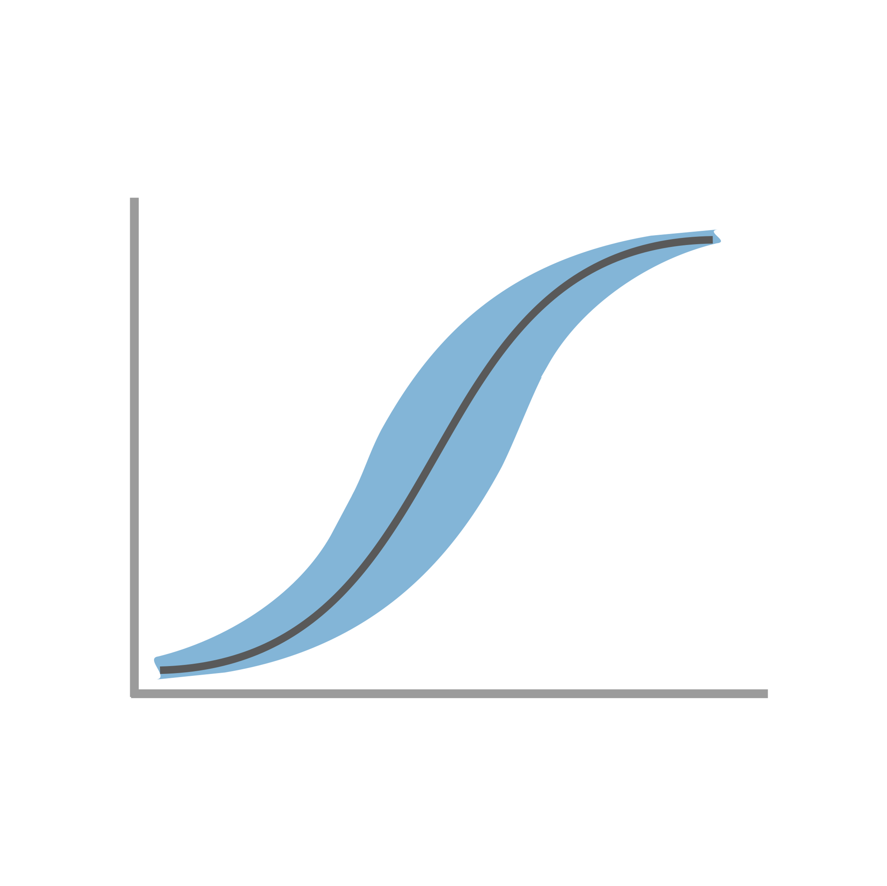


HO-DINAモデル Higher Order DINA Model
問題と目的
認知診断モデル
予備的検討
研 究 1
研 究 2
総合考察
項目反応 個人×項目
アトリビュート習得
総合的な能力$θ$
潜在的な連続変数
アトリビュート習得確率
Q行列 項目×アトリビュート
アトリビュート習得パタン 個人×アトリビュート
項目パラメタ
アトリビュートパラメタ
アトリビュートごとに推定されるパラメタ。
アトリビュートと能力$θ$の関係性を規定し， アトリビュートの特性を表す。

Slide 18

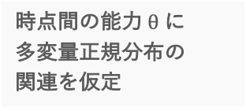

縦断的HO-DINAモデル Longitudinal HO-DINA Model
問題と目的
認知診断モデル
予備的検討
研 究 1
研 究 2
総合考察
項目反応 個人×項目
アトリビュート習得
アトリビュート習得確率
総合的な能力$θ$
Q行列 項目×アトリビュート
時点間の能力$θ$に 多変量正規分布の 関連を仮定
アトリビュート習得パタン 個人×アトリビュート
項目パラメタ
アトリビュートパラメタ
項目反応 個人×項目
アトリビュート習得
アトリビュート習得確率
総合的な能力$θ$
Q行列 項目×アトリビュート
アトリビュート習得パタン 個人×アトリビュート
項目パラメタ
アトリビュートパラメタ

Slide 19
予備的検討 Preliminary Investigation
03

Slide 20

テスト開発
アトリビュートの設定とテスト項目の作成は，
分析結果の解釈の妥当性を高めるために重要な段階である。

Slide 21
目的 Purpose
問題と目的
認知診断モデル
予備的検討
研 究 1
研 究 2
総合考察
目 的
テスト開発
本研究で使用するアトリビュートと問題項目を作成し， その手続きについて考察する。

Slide 22


方法 Method
問題と目的
認知診断モデル
予備的検討
研 究 1
研 究 2
総合考察
目 的
方 法
テスト開発
本研究で使用するアトリビュートと問題項目を作成し， その手続きについて考察する。
文献調査
専門家等との協議

Slide 23






テスト開発の流れ
大学教員 アトリビュート検討
大学教員 アトリビュート定義検討
大学院生 アトリビュート確認，定義検討
大学教員 問題項目検討
大学院生 問題項目検討
教室長 問題項目検討
大学生 問題項目検討

Slide 24
方法 Method
問題と目的
認知診断モデル
予備的検討
研 究 1
研 究 2
総合考察
目 的
方 法
テスト開発
本研究で使用するアトリビュートと問題項目を作成し， その手続きについて考察する。
文献調査
専門家等との協議
大学教員 アトリビュート検討
大学教員 アトリビュート定義検討
大学院生 アトリビュート確認，定義検討
大学教員 問題項目検討
大学院生 問題項目検討
教室長 問題項目検討
大学生 問題項目検討

Slide 25


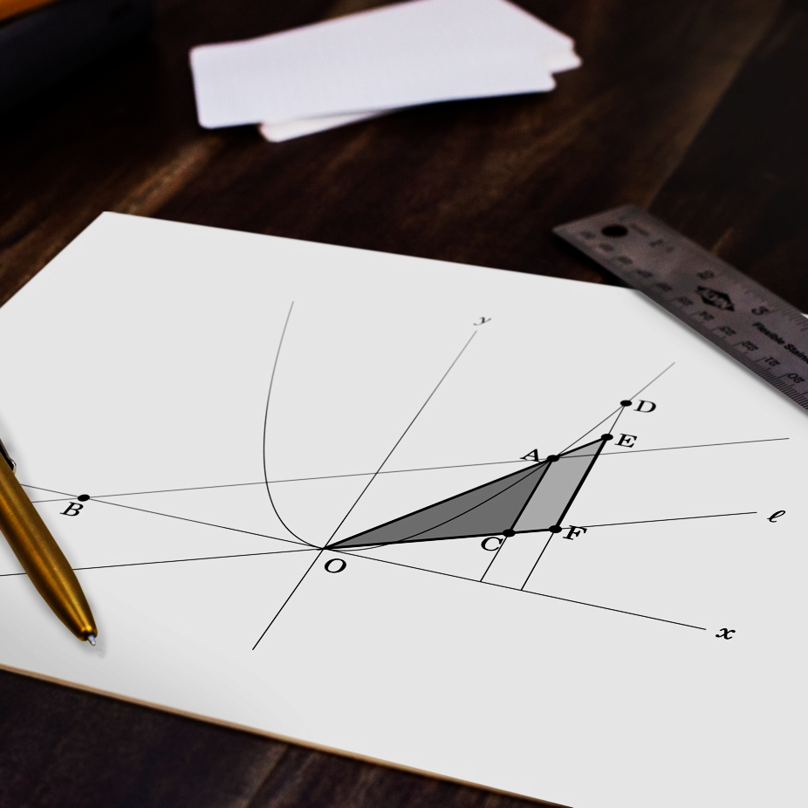
本研究のアトリビュート
代数的手続きの理解
変数の設定や等式の変形，方程式を解くことなど，文字を用いた式を扱うことができる。 また，関数の関係式の一般形を記憶し，扱うことができる。
関数的思考の理解
関数の定義「一方の値を決めると他方の値がただ一つに定まる」を理解し， 具体的な例を関数として捉えることができる。
直交座標上での表現の理解
直交座標上にかかれたグラフが意味する内容や，グラフの特徴が意味する内容を， 数学的用語や数式と結び付けて理解できる。

Slide 26
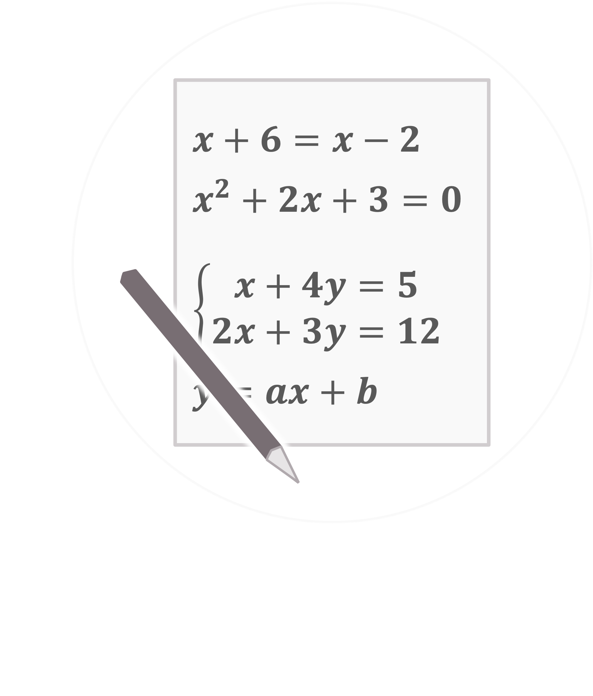
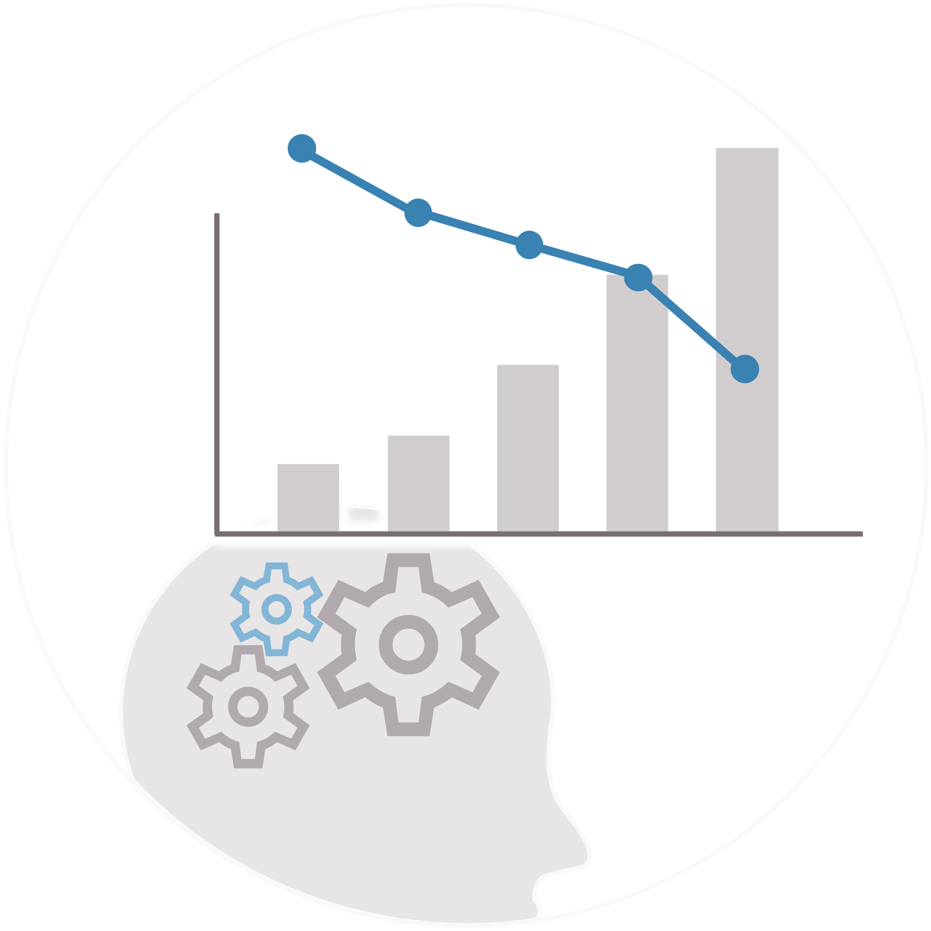
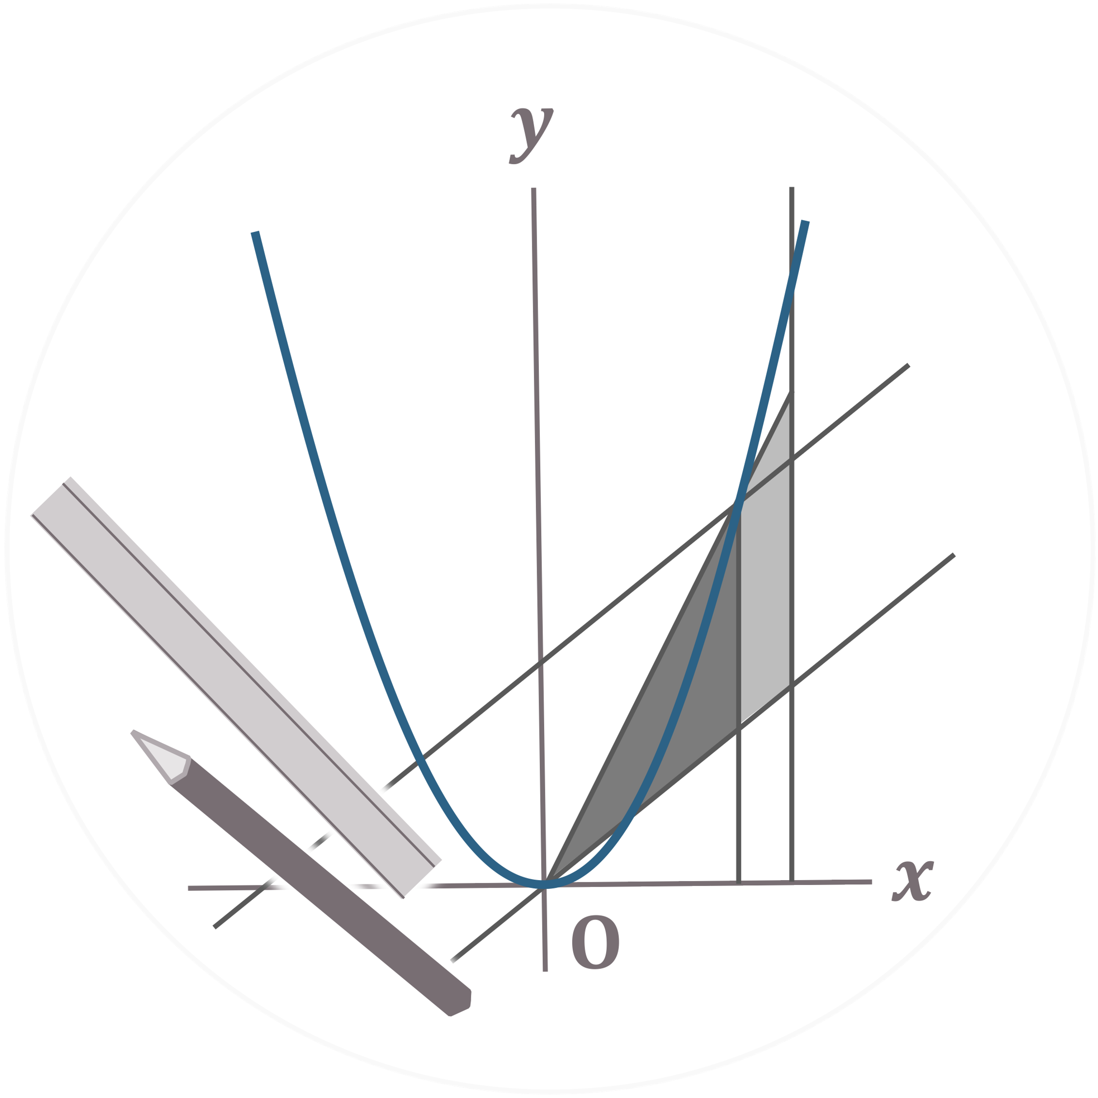
問題項目例 (9)

Slide 27
問題項目例 (12)

Slide 28
結果 Result
問題と目的
認知診断モデル
予備的検討
研 究 1
研 究 2
総合考察
目 的
方 法
テスト開発
本研究で使用するアトリビュートと問題項目を作成し， その手続きについて考察する。
文献調査
専門家等との協議
大学教員 アトリビュート検討
大学教員 アトリビュート定義検討
大学院生 アトリビュート確認，定義検討
大学教員 問題項目検討
大学院生 問題項目検討
教室長 問題項目検討
大学生 問題項目検討
結 果
代数的手続きの理解
関数的思考の理解
直交座標上での表現の理解
14項目

Slide 29
研 究 1 Study 1
04

Slide 30

横断的CDM
第1回テストの結果に対して横断的なCDMを適用する。

Slide 31
目的 Purpose
問題と目的
認知診断モデル
予備的検討
研 究 1
研 究 2
総合考察
目 的
横断的CDM
作成したアトリビュートの内容と問題項目の内容や難易度， およびそれらと各種パラメタとの関連について検討する。

Slide 32


第 1 回テスト
中学生 61 名 2年生24名，3年生37名
14 項目
HO-DINA モデル JAGSによるベイズ推定
フィードバック コンテンツ配布

Slide 33
方法 Method
問題と目的
認知診断モデル
予備的検討
研 究 1
研 究 2
総合考察
目 的
方 法
横断的CDM
作成したアトリビュートの内容と問題項目の内容や難易度， およびそれらと各種パラメタとの関連について検討する。
中学生61名
14項目
HO-DINAモデル
コンテンツ配布

Slide 34
平均正答数
4.51 問
全14問

Slide 35
平均正答数
高 難易度
4.51 問
全14問
分数混じり
01
未習事項への知識の応用
02

Slide 36
難易度
slippingパラメタ
.967
.919
.902
.934
.857
.791
(3)
(9)
(10)
(3)
(9)
(10)
注）難易度 = 1 – 正答率。横軸：項目，縦軸：難易度。
注）エラーバーは事後標準偏差（SD）。横軸：項目，縦軸：slippingパラメタ。

Slide 37
項目パラメタ
Guessingパラメタ
Slippingパラメタ
1
1
項目反応確率
項目反応確率
0
0
0
1
0
1
理想反応
理想反応
理想的には誤答するはずの項目に 偶然正答してしまう確率
理想的には正答するはずの項目に 誤答してしまう確率

Slide 38
項目パラメタ
Slippingパラメタ
高いslippingパラメタ
項目の正答に必要なアトリビュートを 全て習得しているにもかかわらず， 項目に誤答してしまう確率が高い。
1
項目反応確率
推定結果の解釈の妥当性の低下
項目に誤答しても，その項目が測定していた アトリビュートを習得していると推定されうる。
01
0
不十分なアトリビュート構成
項目が測定していた要素は アトリビュート内容の一部として見なされていない。
0
1
02
理想反応
理想的には正答するはずの項目に 誤答してしまう確率

Slide 39
難易度とslippingパラメタの 相関関係
不十分な アトリビュート構成
アトリビュート内容の乖離
定義
実測
難易度が高いほど slippingパラメタが高い
高難易度の項目が測定していた要素が アトリビュート内容に含まれない
定義されたアトリビュート内容と 測定されたアトリビュート内容の間に 乖離がある

Slide 40
結果・考察 Result / Discussion
問題と目的
認知診断モデル
予備的検討
研 究 1
研 究 2
総合考察
目 的
方 法
横断的CDM
作成したアトリビュートの内容と問題項目の内容や難易度， およびそれらと各種パラメタとの関連について検討する。
中学生61名
14項目
HO-DINAモデル
コンテンツ配布
結 果 ・ 考 察
平均正答数
パラメタとの関連
4.51問
難易度とslippingパラメタの 相関関係
不十分な アトリビュート構成
アトリビュート内容の乖離
01
分数混じり
定義
02
未習事項への 知識の応用
実測

Slide 41
研 究 2 Study 2
05

Slide 42

縦断的CDM
第2回テストと第3回テストのそれぞれの結果に対して 縦断的CDMを適用する。

Slide 43
目的 Purpose
問題と目的
認知診断モデル
予備的検討
研 究 1
研 究 2
総合考察
目 的
縦断的CDM
CDMに基づくフィードバックによる 学習向上の効果を検討する。

Slide 44
第 3 回テスト
中学生 42 名 2年生18名，3年生24名
14 項目
縦断的HO-DINA モデル
JAGSによるベイズ推定
フィードバック コンテンツ配布

Slide 45
方法 Method
問題と目的
認知診断モデル
予備的検討
研 究 1
研 究 2
総合考察
目 的
方 法
縦断的CDM
CDMに基づくフィードバックによる 学習向上の効果を検討する。
第2回：中学生48名 第3回：中学生42名
14項目
縦断的HO-DINAモデル
コンテンツ配布

Slide 46
平均正答数
6.33 問
5.56 問
4.51 問
第1回
第2回
第3回
全14問

Slide 47
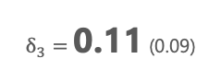
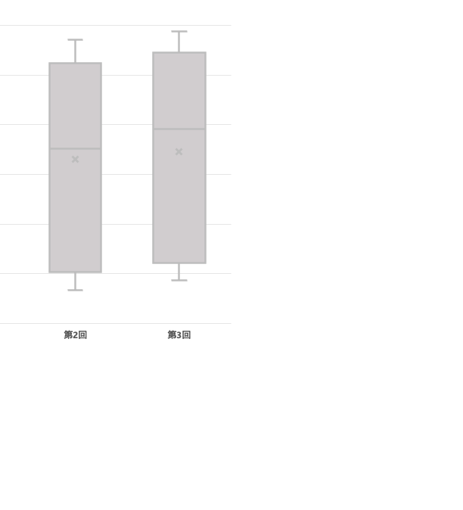
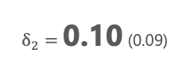

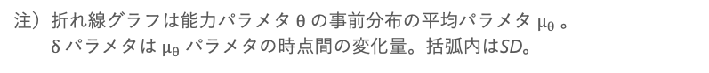
総合的な能力$θ$
$δ_{2}=$ 0.10 (0.09)
$δ_{3}=$ 0.11 (0.09)
注）折れ線グラフは能力パラメタ$θ$の事前分布の平均パラメタ$μ_{θ}$。 $δ$パラメタは$μ_{θ}$パラメタの時点間の変化量。括弧内はSD。

Slide 48

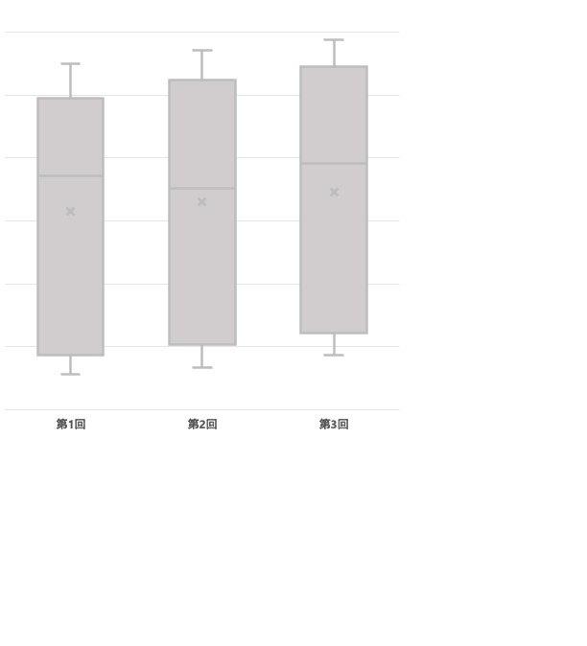



総合的な能力$θ$
CDM実践の課題
$δ_{2}=$ 0.10 (0.09)
$δ_{3}=$ 0.11 (0.09)
学習向上の効果が小さい
能力パラメタやアトリビュート習得に 時点間の大きな変化は認められない。
01
フィードバック方法の検討
フィードバックコンテンツの配布だけでは 十分な学習向上の効果は得られない。
02
注）折れ線グラフは能力パラメタ$θ$の事前分布の平均パラメタ$μ_{θ}$。 $δ$パラメタは$μ_{θ}$パラメタの時点間の変化量。括弧内はSD。

Slide 49
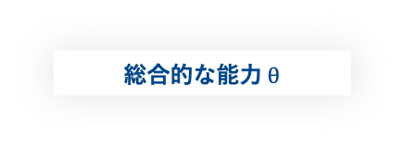
結果・考察 Result / Discussion
問題と目的
認知診断モデル
予備的検討
研 究 1
研 究 2
総合考察
目 的
方 法
縦断的CDM
CDMに基づくフィードバックによる 学習向上の効果を検討する。
第2回：中学生48名 第3回：中学生42名
14項目
縦断的HO-DINAモデル
コンテンツ配布
結 果 ・ 考 察
観測変数
潜在変数
平均正答数
総合的な能力$θ$
CDM実践の課題
01
学習向上の効果が小さい
能力パラメタやアトリビューと習得に 時点間の大きな変化は認められない
5.56 問
6.33 問
4.51 問
02
フィードバック方法の検討
フィードバックコンテンツの配布だけでは 十分な学習向上の効果は得られない

Slide 50
総合考察 General Discussion
06

Slide 51
本研究の目的
実証的知見の蓄積
中学校における数学教育や関数教育においてテストを有効に活用するために， テスト開発からフィードバックまでCDMを包括的に実践し， CDMを用いた教育改善について実証的な知見を蓄積する。
CDM実践の効果と困難
中学数学の関数領域において 3 時点に渡るテストを縦断的CDMにより分析することで， CDMに基づくフィードバックによる学習向上の効果と， 現状のCDM実践における困難を検討する。

Slide 52
総合考察 General Discussion
問題と目的
認知診断モデル
予備的検討
研 究 1
研 究 2
総合考察
本研究の目的
実証的知見の蓄積
CDM実践の効果と困難

Slide 53
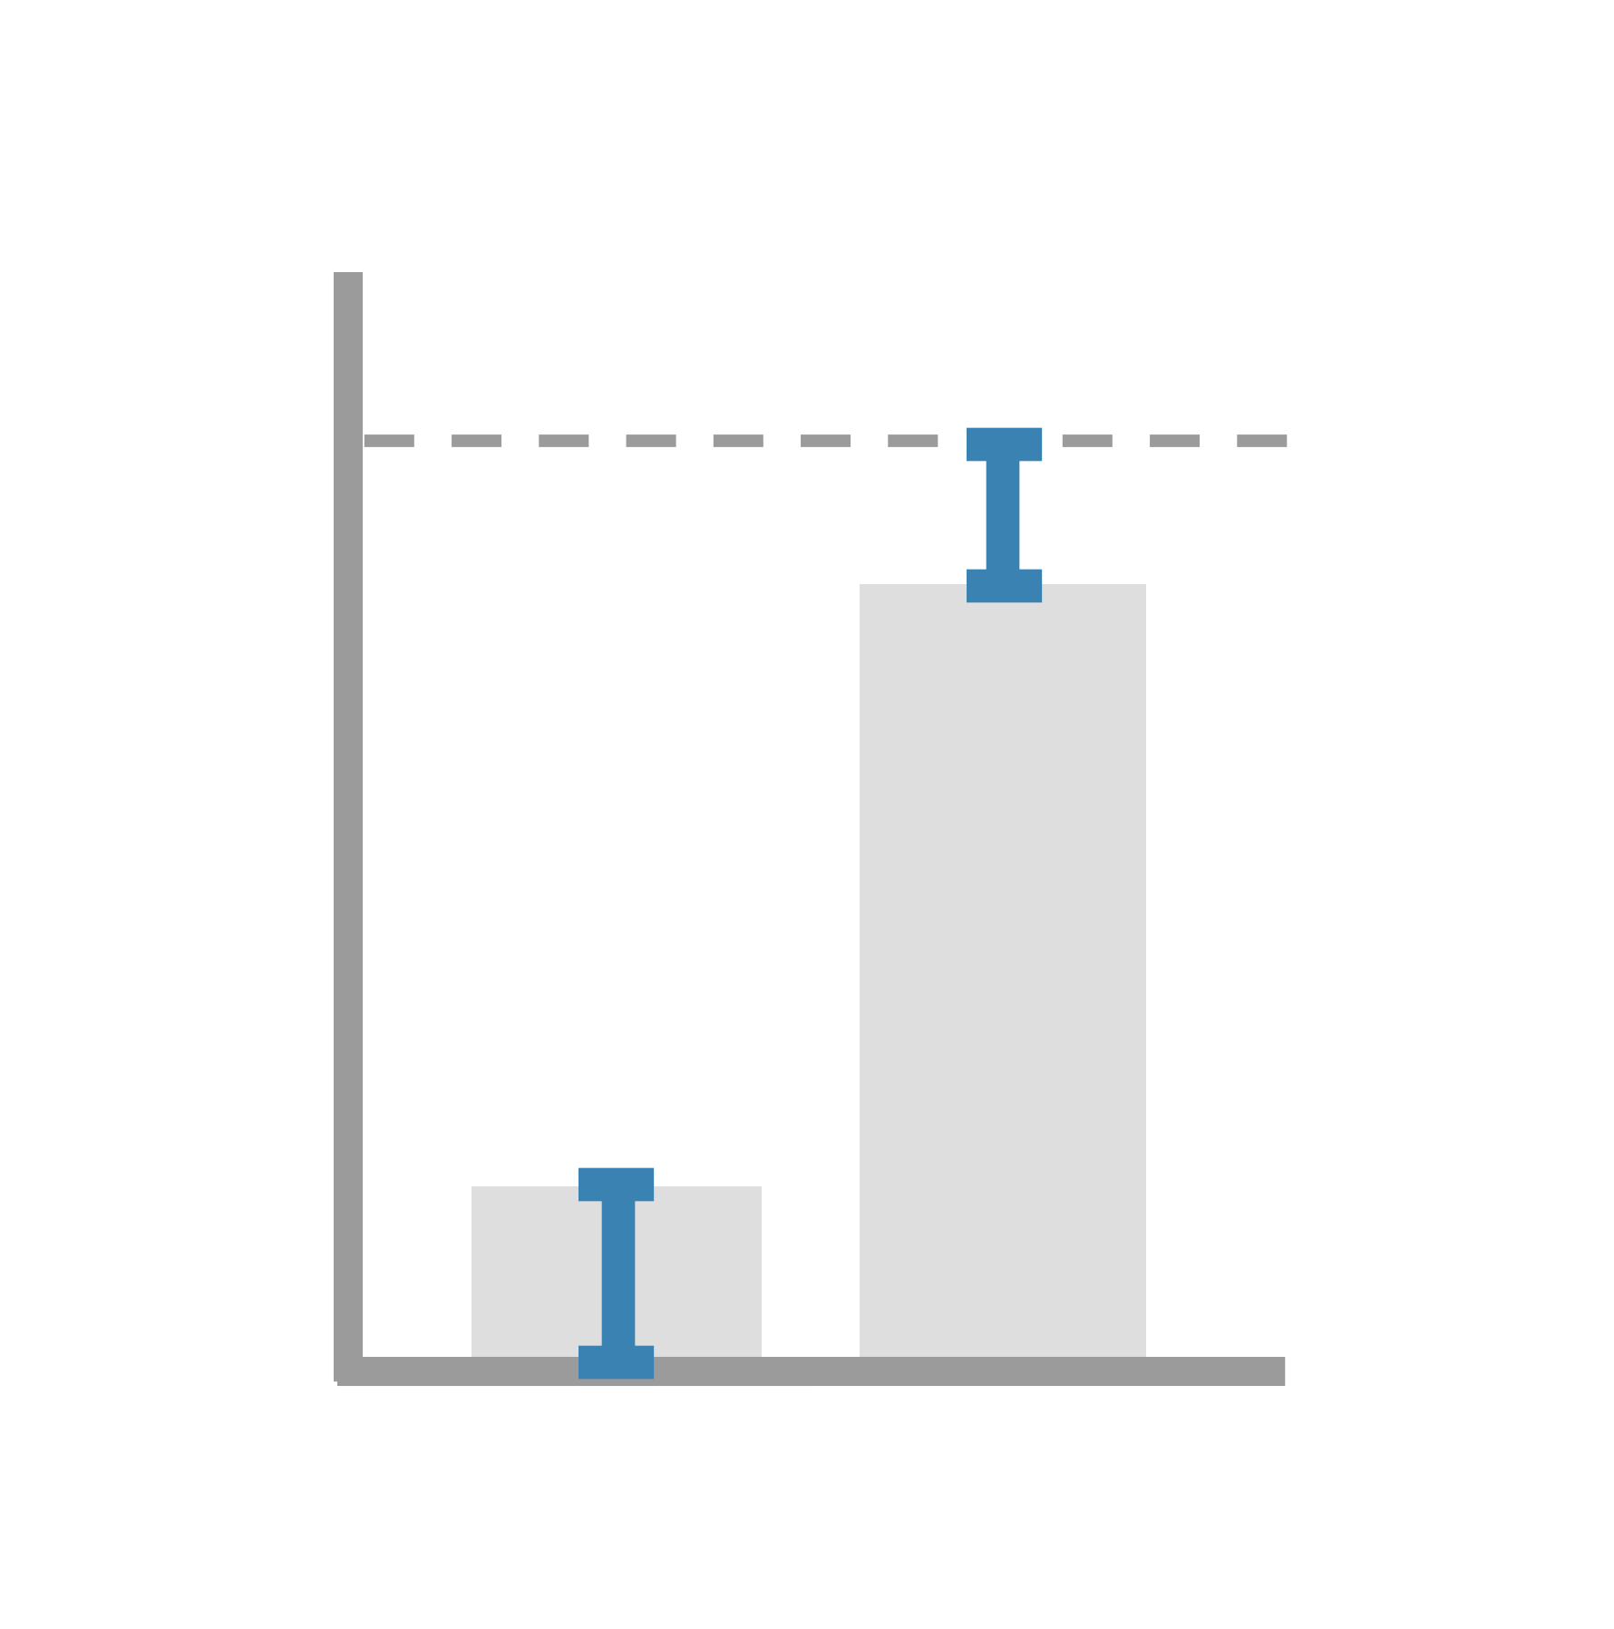

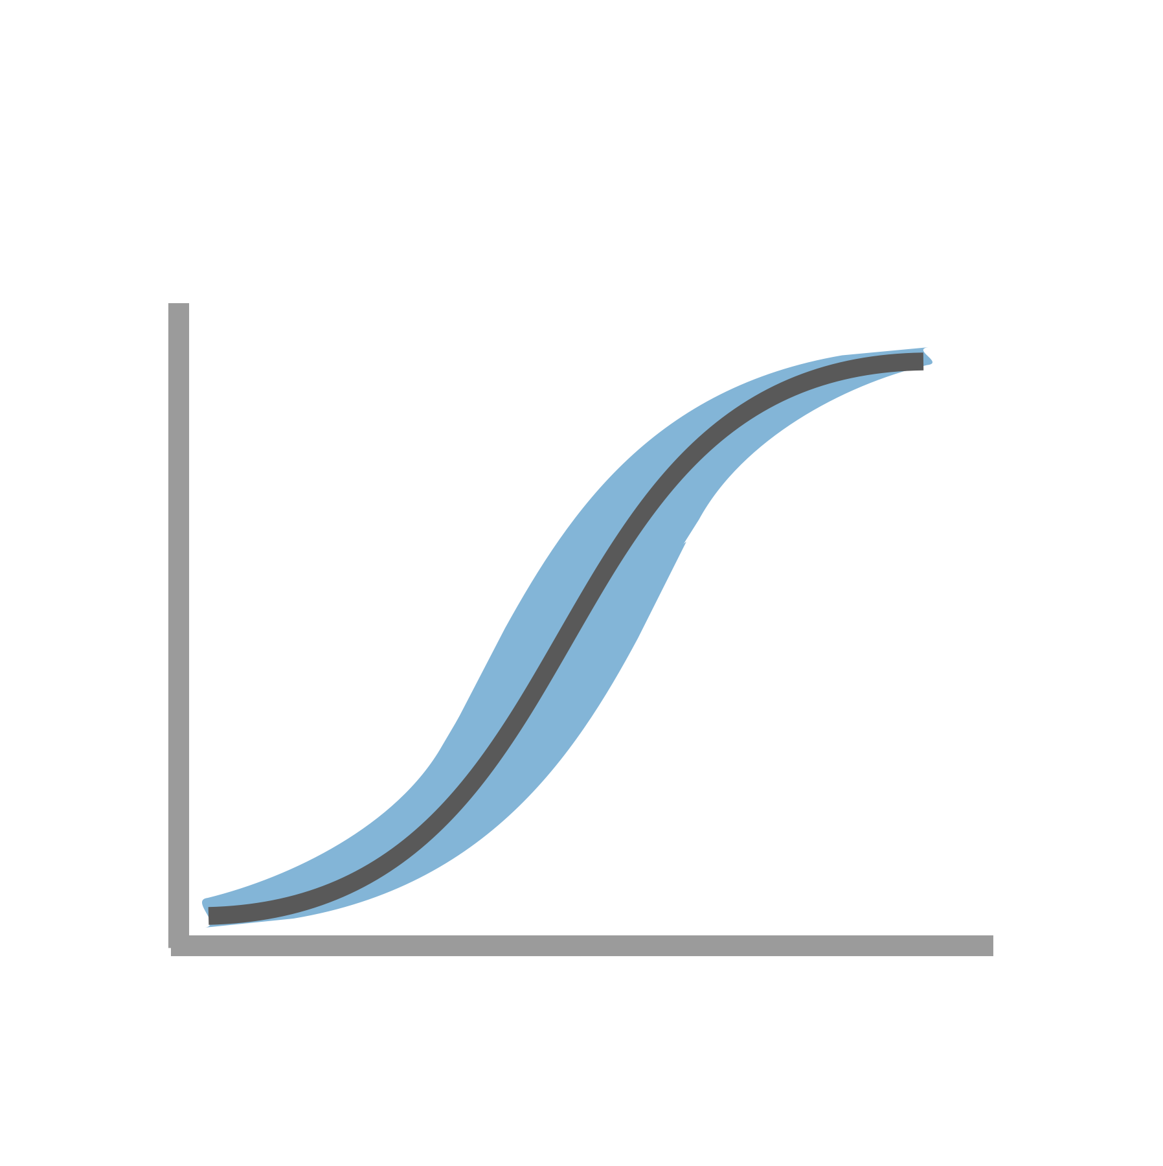
情報量不足
現実的なCDMの利用状況
分析結果の敏感性
アトリビュート内容を 意図通り構成する困難さ
42 名
14 項目
定義
参加者数や項目数が少ない
実際に測定されるアトリビュート内容は 各種パラメタや受験者層と密接に関連する
分析結果があらゆる分析設定に敏感である
実際に測定される アトリビュートの内容を 意図通りに構成することは難しい

Slide 54
情報量不足
アトリビュート内容を 意図通り構成する困難さ
CDM実践への展望
データやノウハウの蓄積
教育機関内でCDM実践の データやノウハウを蓄積する。
01
問題項目プールの構築
CDM実践研究を通して 質の高い問題項目プールを構築する。
02
定義
実際に測定される アトリビュートの内容を 意図通りに構成することは難しい

Slide 55
総合考察 General Discussion
問題と目的
認知診断モデル
予備的検討
研 究 1
研 究 2
総合考察
本研究の目的
実証的知見の蓄積
CDM実践の効果と困難
情 報 量 不 足 に よ る 困 難
現実的なCDMの利用状況
分析結果の敏感性
アトリビュート内容を 意図通り構成する困難さ
CDM実践への展望
01
データやノウハウの蓄積
42 名
02
14 項目
問題項目プールの構築
定義

Slide 56


教育改善
CDM適用の結果
他の教育実践との併用
学習向上の効果が小さい
フィードバックコンテンツの配布では 全体的な学習向上の効果は認められない
フィードバックに有益な情報
CDM適用から得た情報は 有用なフィードバックに寄与する
フィードバックコンテンツの配布に終始せず 他の教育実践との併用が必要である

Slide 57
総合考察 General Discussion
問題と目的
認知診断モデル
予備的検討
研 究 1
研 究 2
総合考察
本研究の目的
認知診断モデルによる教育改善
実証的知見の蓄積
CDM適用の結果
他の教育実践との併用の必要性
学習向上の効果が小さい
CDM実践の効果と困難
フィードバックに有益な情報
情 報 量 不 足 に よ る 困 難
現実的なCDMの利用状況
分析結果の敏感性
アトリビュート内容を 意図通り構成する困難さ
CDM実践への展望
01
データやノウハウの蓄積
42 名
02
14 項目
問題項目プールの構築
定義

Slide 58
引用文献 References
阿部 好貴（2012）．数学的リテラシーという視点からの教授・学習内容の考察——関数領域に焦点をあてて—— 数学教育学研究：全国数学教育学会誌，18(1)，23–29．https://doi.org/10.24529/jasme.18.1_23
Brenner, M. E., Mayer, R. E., Moseley, B., Brar, T., Durán, R., Reed, B. S., & Webb, D. (1997). Learning by understanding: The role of multiple representations in learning algebra. American Educational Research Journal, 34(4), 663–689. https://doi.org/10.3102/00028312034004663
中央教育審議会（2019）．児童生徒の学習評価の在り方について（報告） 中央教育審議会初等中等教育分科会教育課程部会 Retrieved from https://www.mext.go.jp/component/b_menu/shingi/ toushin/__icsFiles/afieldfile/2019/04/17/1415602_1_1_1.pdf（2022年12月5日）
久保 拓也・岡崎 正和（2013）．小中接続期における関数概念の発達の様相に関する研究 数学教育学研究：全国数学教育学会誌，19(2)，175–183．https://doi.org/10.24529/jasme.19.2_175
National Research Council. (1996). National science education standards. National Academies Press.
Petersen, J. L., & Hyde, J. S. (2017). Trajectories of self-perceived math ability, utility value and interest across middle school as predictors of high school math performance. Educational Psychology, 37(4), 438–456. https://doi.org/10.1080/01443410.2015.1076765
Ruthven, K. (1990). The influence of graphic calculator use on translation from graphic to symbolic forms. Educational studies in mathematics, 21(5), 431–450. https://doi.org/10.1007/BF00398862
Schwarz, B., & Dreyfus, T. (1995). New actions upon old objects: A new ontological perspective on functions. Educational studies in mathematics, 29(3), 259–291. https://doi.org/10.1007/BF01274094
Slavit, D. (1997). An alternate route to the reification of function. Educational Studies in Mathematics, 33(3), 259–281. https://doi.org/10.1023/A:1002937032215
Tang, F., & Zhan, P. (2020). The development of an instrument for longitudinal learning diagnosis of rational number operations based on parallel tests. Frontiers in Psychology, 11, 2246. https: //doi.org/10.3389/fpsyg.2020.02246
Wang, J., & Goldschmidt, P. (2003). Importance of middle school mathematics on high school students’ mathematics achievement. The Journal of Educational Research, 97(1), 3–17. https://doi.org/10.1080/00220670309596624

Slide 59



問題と目的
認知診断モデル
実証的知見の蓄積
CDM実践の効果と困難
アトリビュート
項目の正答に必要な認知的要素
予備的検討
テスト開発
代数的手続きの理解
関数的思考の理解
直交座標上での表現の理解
14項目
研 究 1
横断的CDM
01
02
03
難易度とslippingパラメタの 相関関係
不十分な アトリビュート構成
アトリビュート内容の乖離
研 究 2
縦断的CDM
01
02
学習向上の効果が小さい
フィードバック方法の検討
総合考察
オープンサイエンス
PsyArXiv（本文） https://psyarxiv.com/hfnzd
OSF（データ） https://osf.io/6nqdg/
現実的なCDMの利用状況 分析結果の敏感性
02
01
アトリビュート内容を 意図通りに構成する困難さ
データやノウハウの蓄積 問題項目プールの構築
学習向上の効果が小さい
フィードバックに有益な情報
他の教育実践との併用

Slide 60
付録 Appendix

Slide 61
Appendix A テスト問題

Slide 62
Appendix A テスト問題

Slide 63
Appendix A テスト問題

Slide 64
Appendix A テスト問題

Slide 65
Appendix A テスト問題

Slide 66
Appendix A テスト問題

Slide 67
Appendix A テスト問題

Slide 68
Appendix A テスト問題

Slide 69
Appendix A テスト問題

Slide 70
Appendix A テスト問題

Slide 71
Appendix A テスト問題

Slide 72
Appendix A テスト問題

Slide 73
Appendix A テスト問題

Slide 74
Appendix A テスト問題

Slide 75
Appendix A テスト問題

